Slide 1
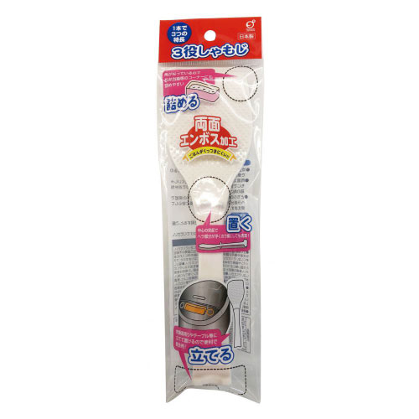
【提案書】
3役しゃもじ
特徴
立てても寝かせてもヘラ部分がテーブル面に当たらない構造のため衛生的。プラスヘラの角を尖らせているためお弁当箱の角詰めも可能な、非常に便利なしゃもじです。是非お試しください。
納期
納期スペース
仕様
素 材：ポリプロピレン
サイズ：6×3×20.5cm（包装形態：ポリ袋入り）
重 量：28g
生産国：日本製
注意事項：最小ロット割れ不可
お見積
お見積りスペース

